Slide 1









자바 미니프로젝트
수강신청관리 프로그램
더존비즈온 5기 5조
김아름 김의진 박성환 조병국
2039.06.30

Slide 2




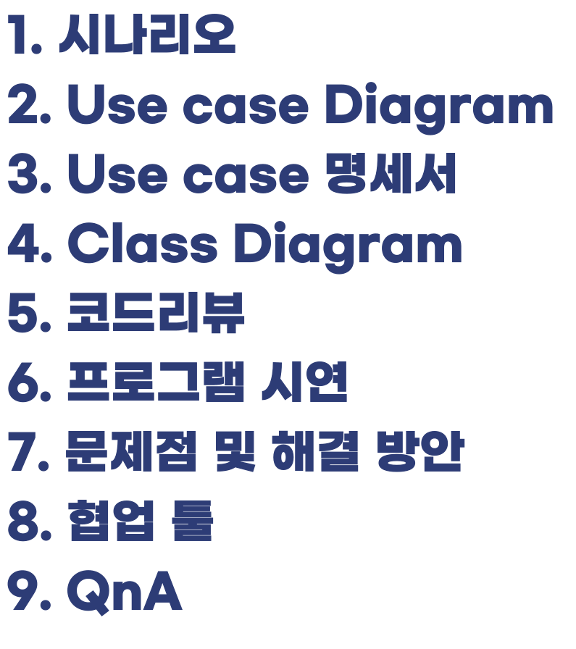









Slide 3


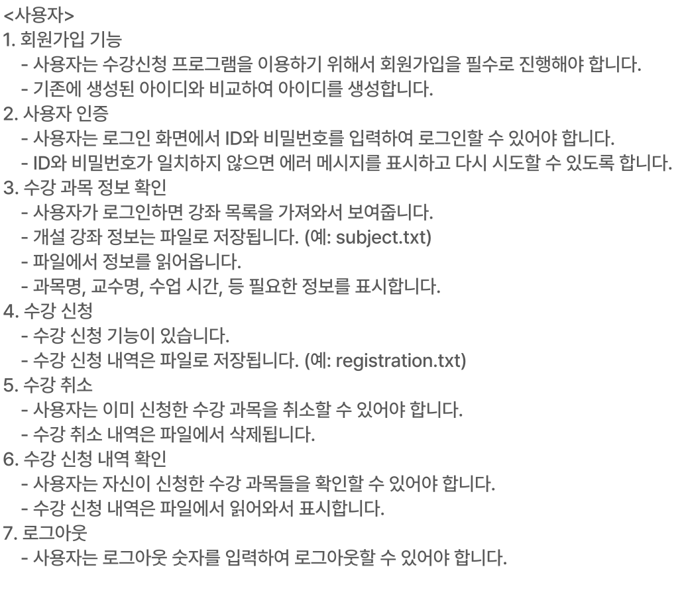

Slide 4




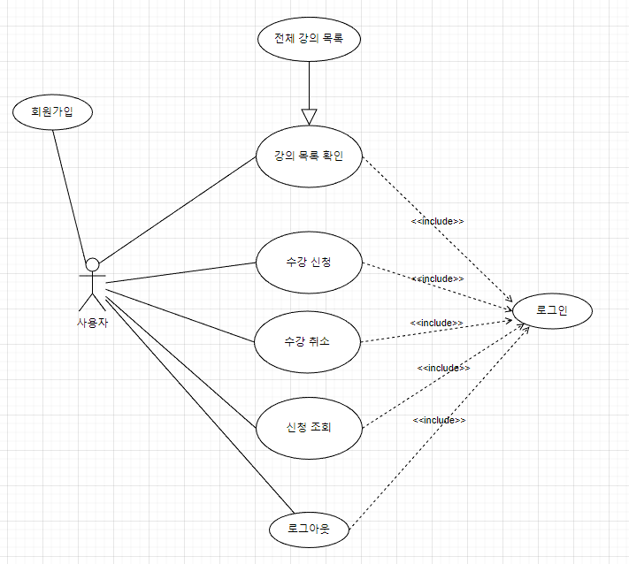




Slide 5
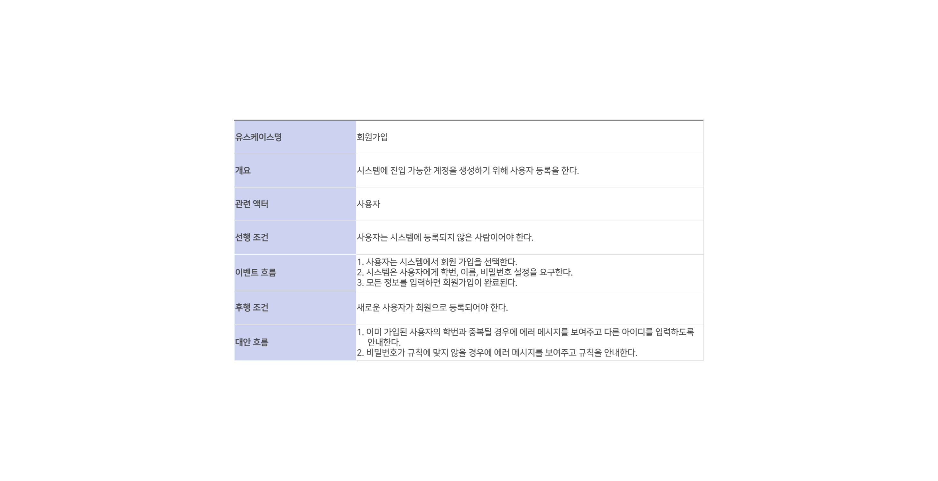


Slide 6
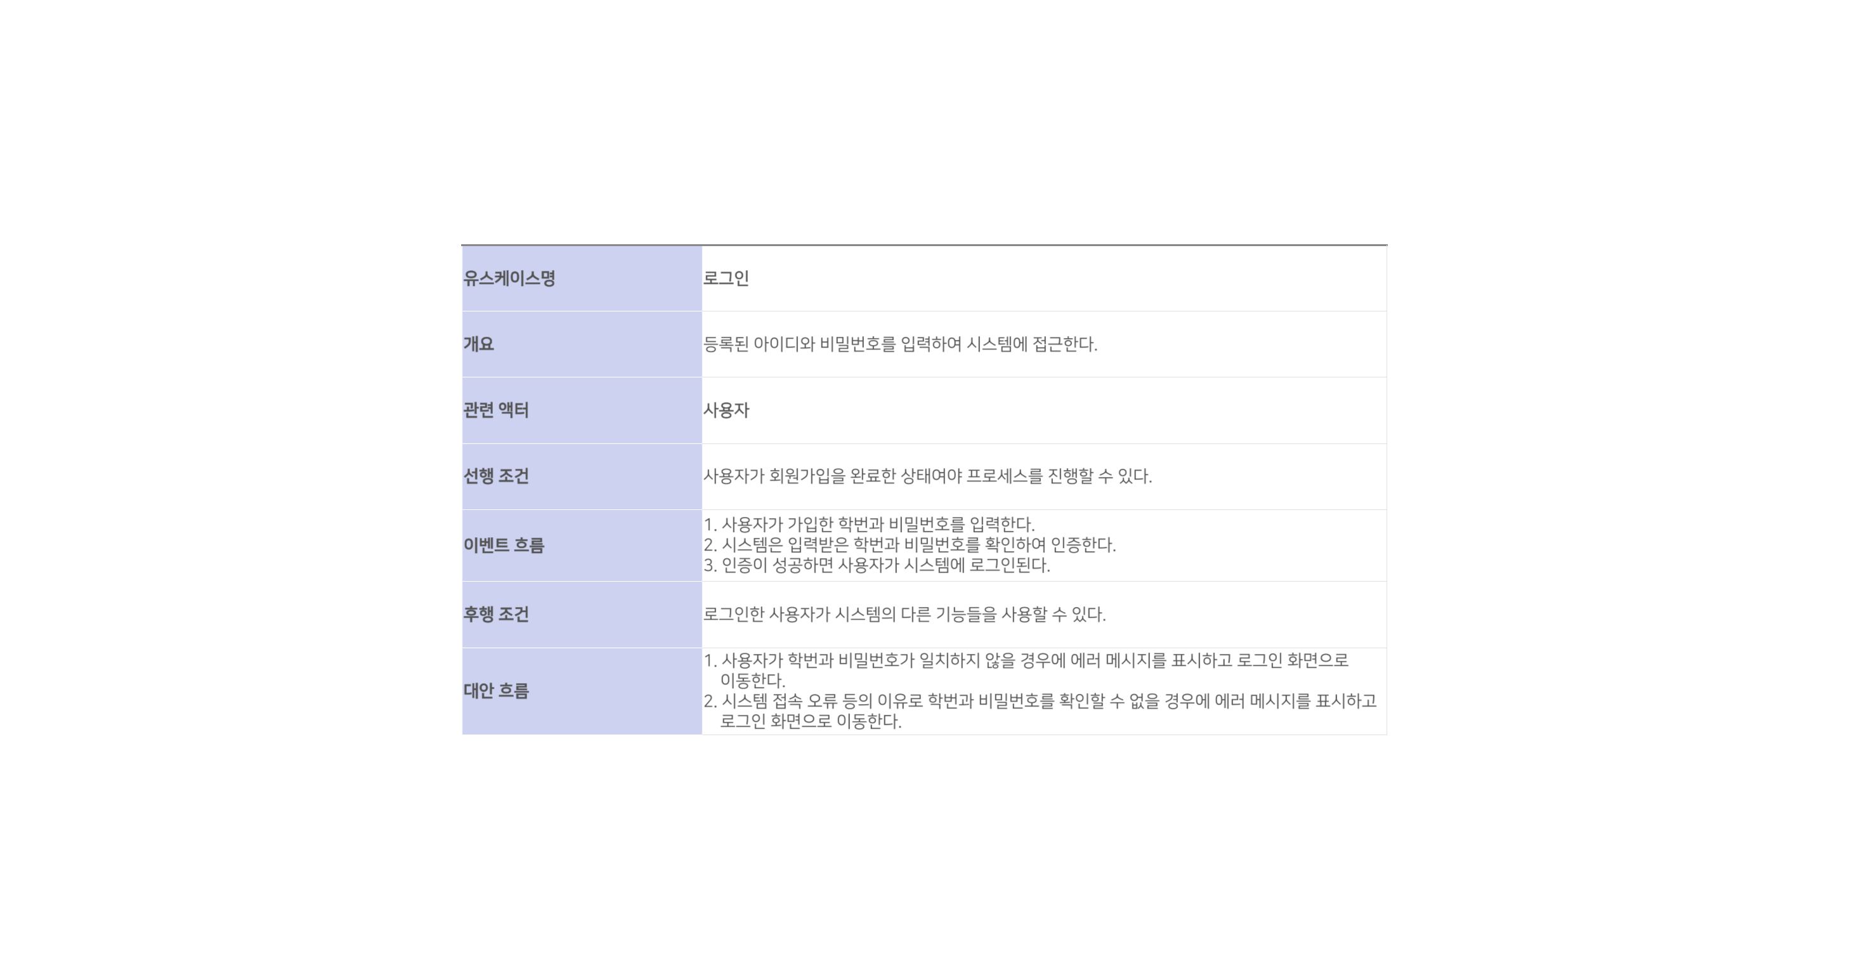

Slide 7
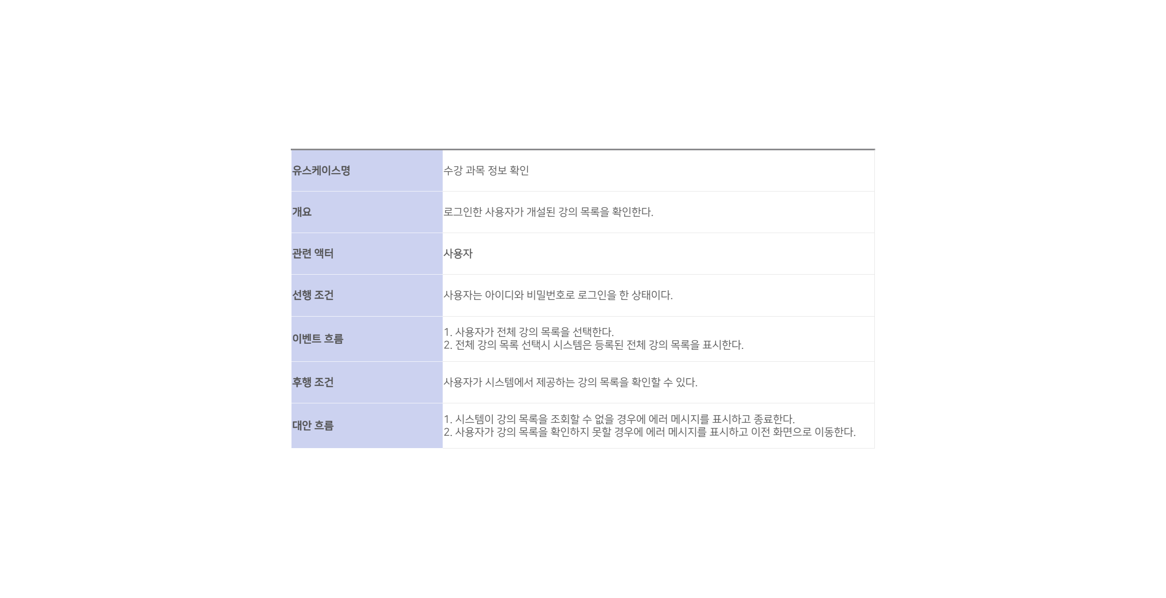

Slide 8
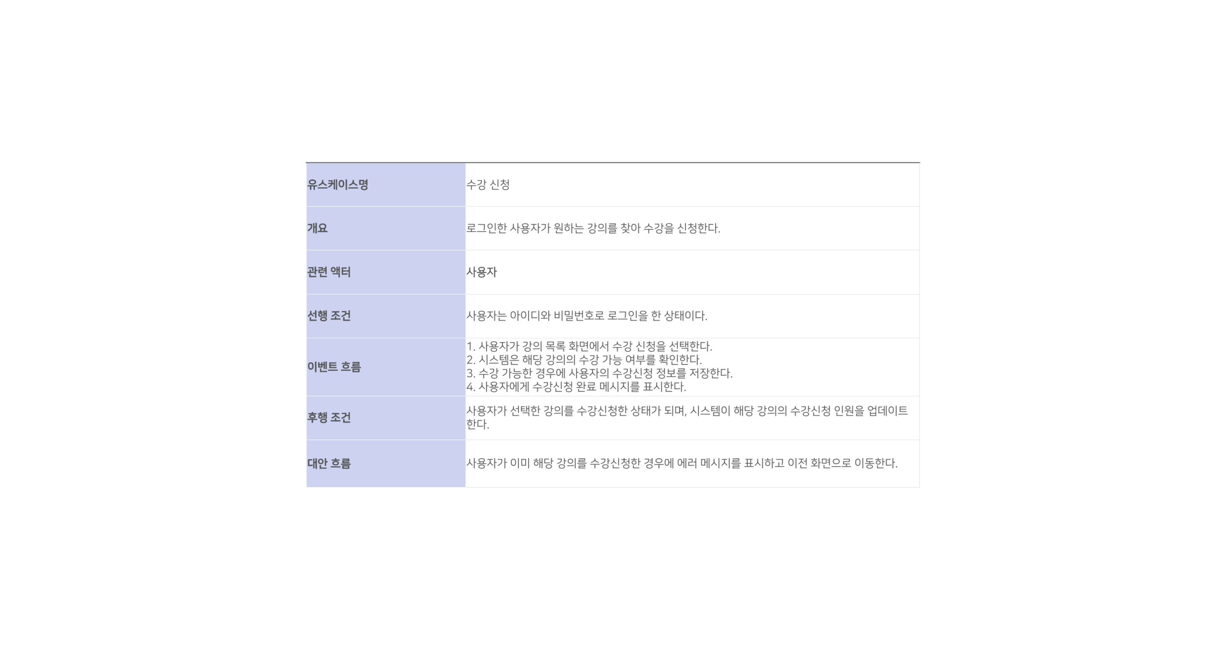

Slide 9


Slide 10
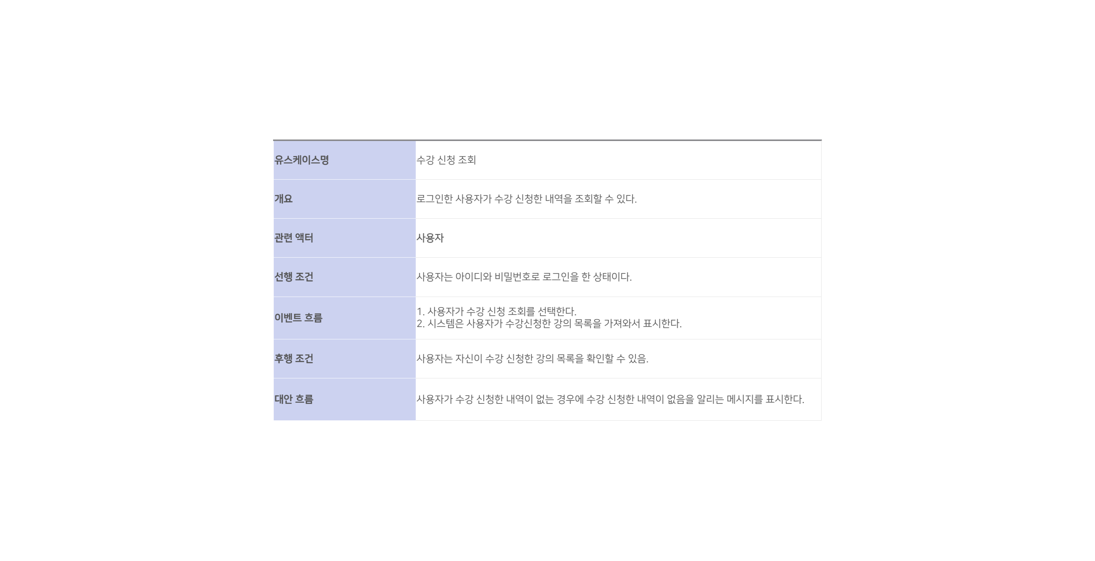

Slide 11
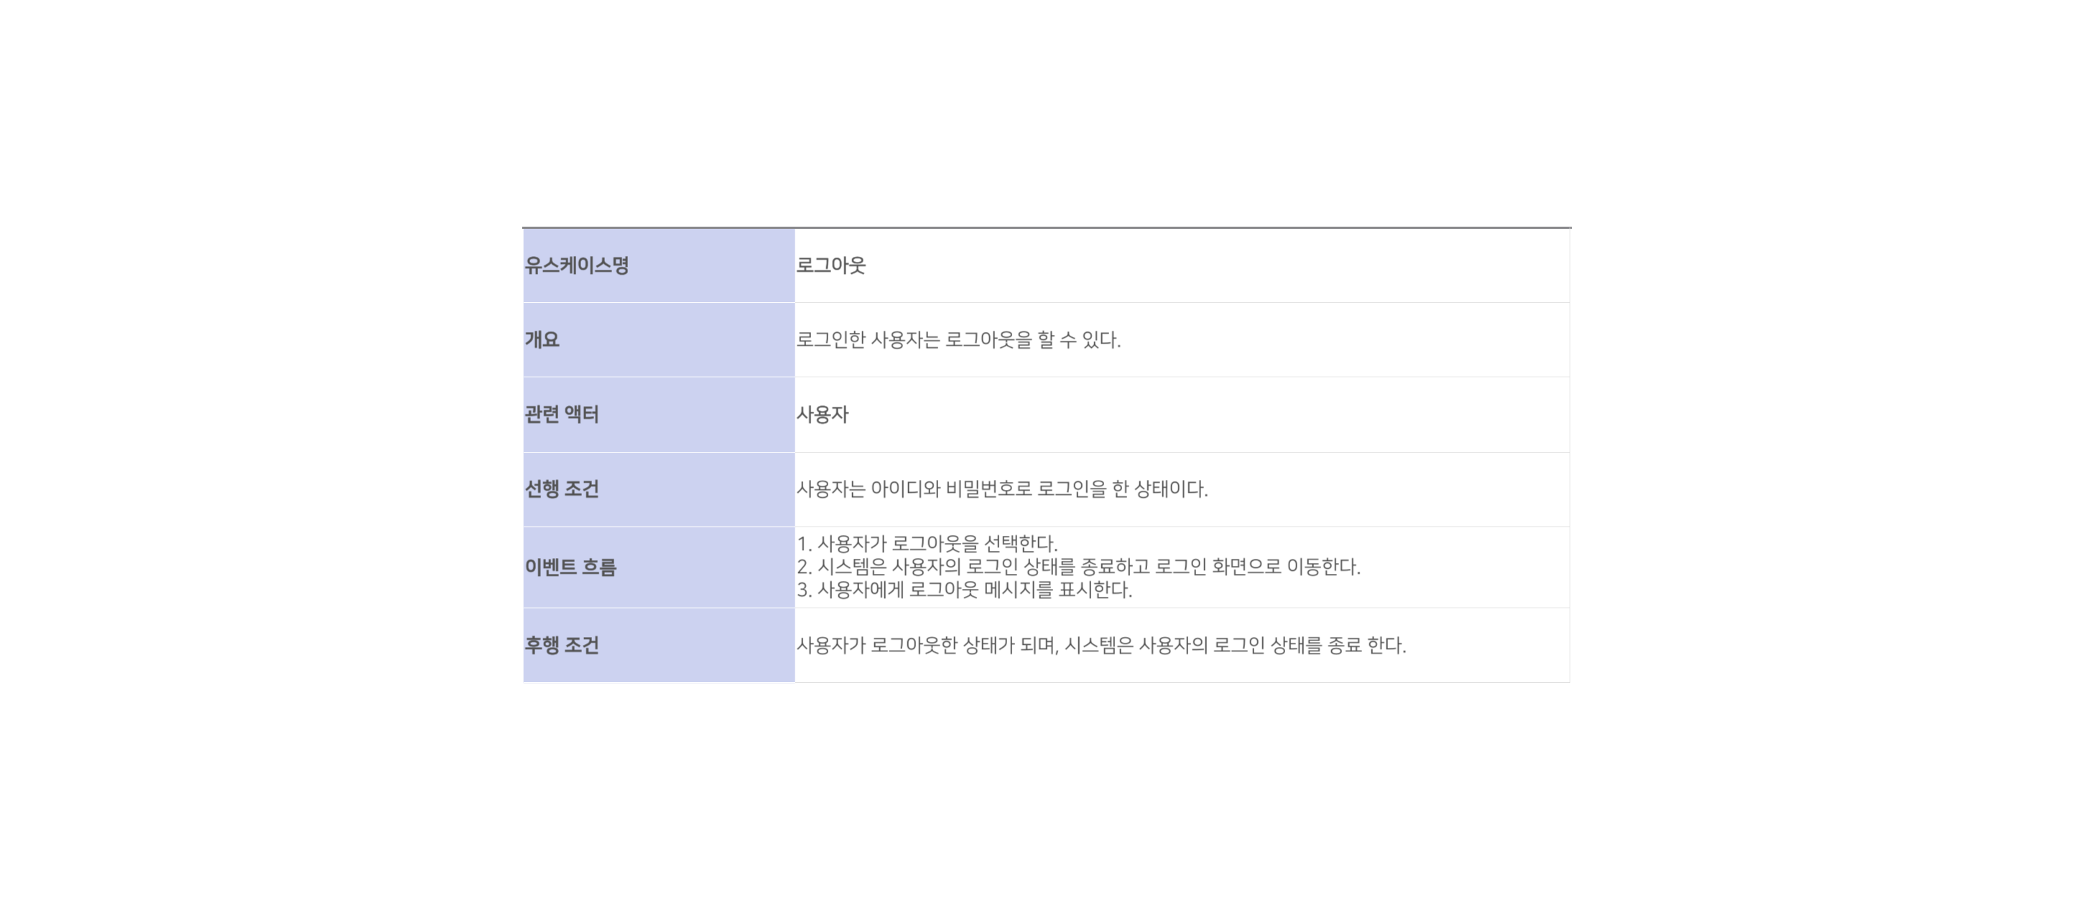

Slide 12
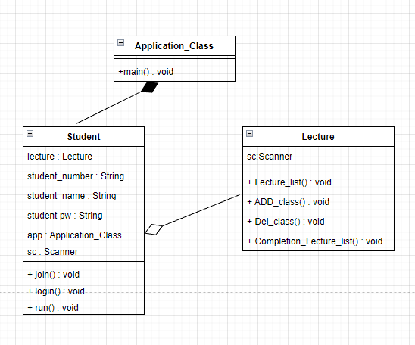
4. Class Diagram

Slide 13
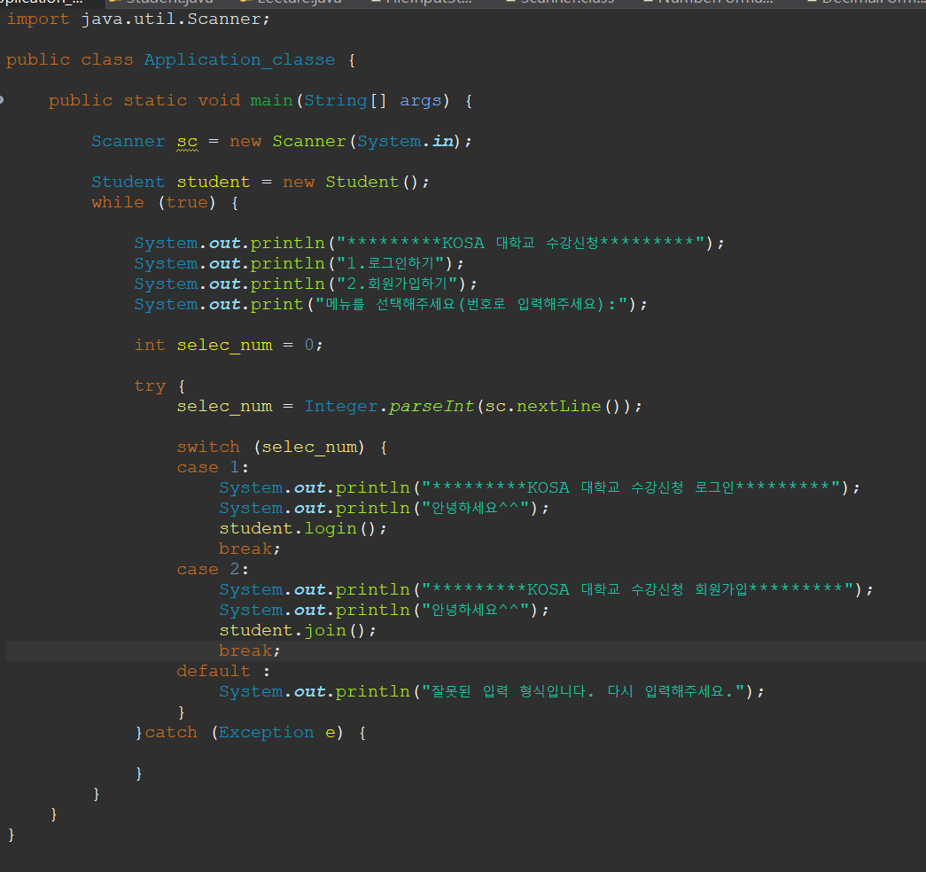
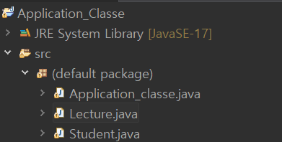
5. 코드 리뷰 : 메인 클래스(Application_classe)
수강 신청 메인 클래스

Slide 14

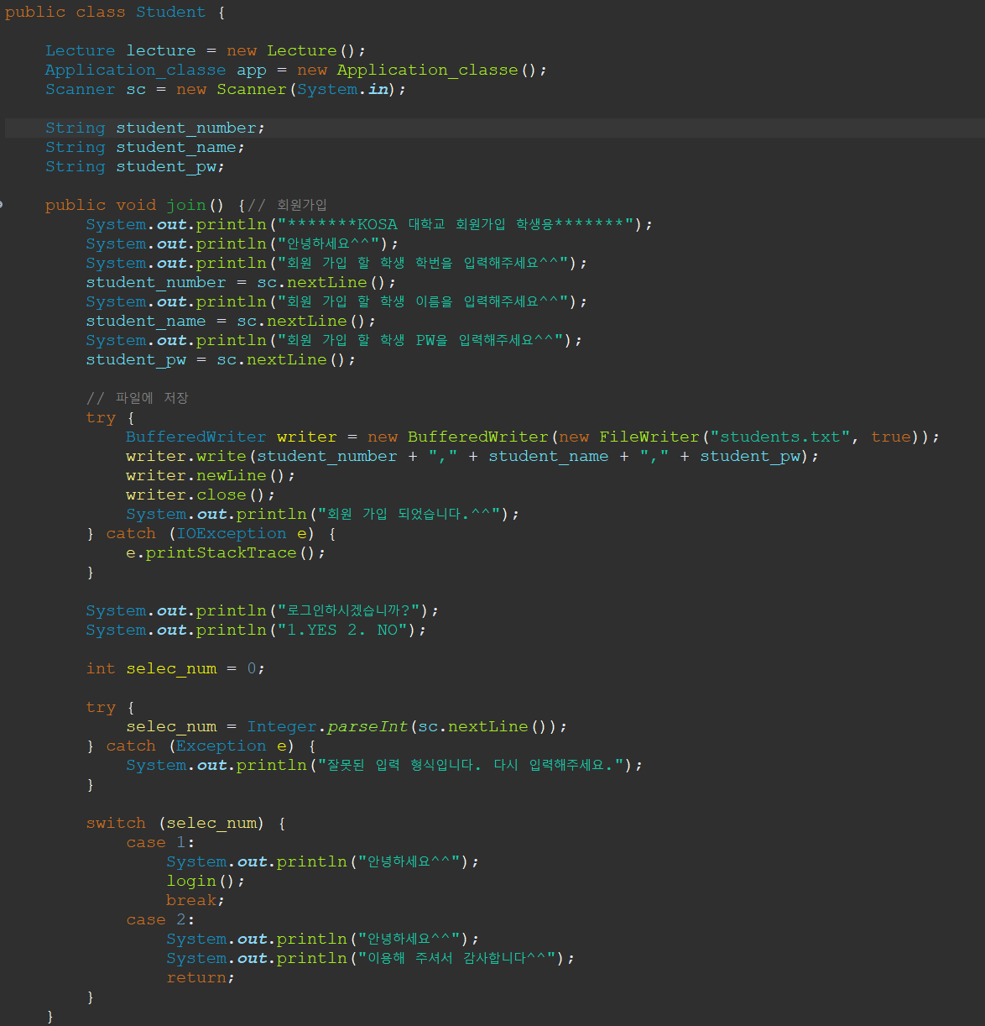
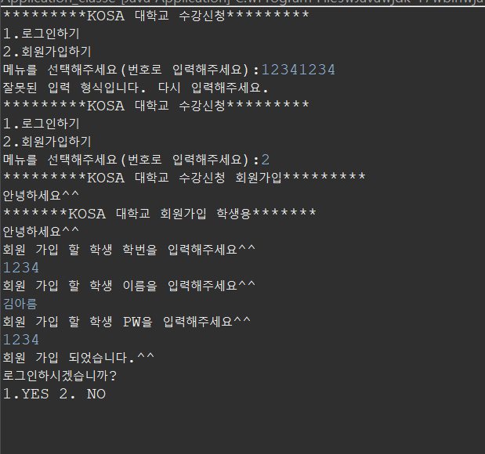
5. 코드 리뷰: 학생 클래스(Student)=>회원가입
회원가입 정보 txt 파일에 저장

Slide 15

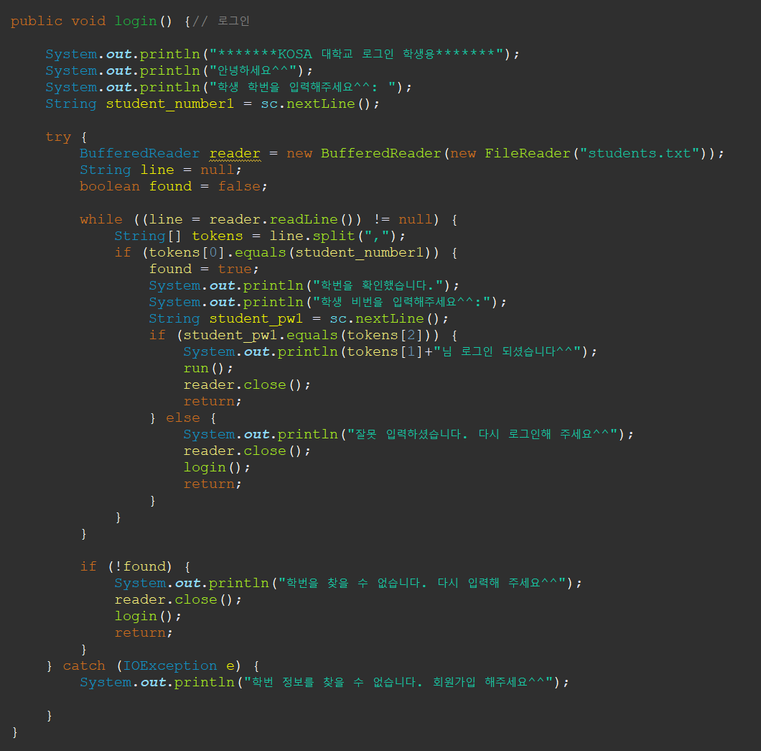
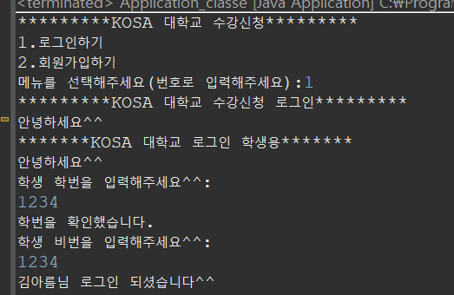
5. 코드 리뷰: 학생 클래스(Student)=>로그인
회원가입 정보 txt 파일 읽어오기
회원가입 정보와 비교
=> 로그인 정보 확인

Slide 16

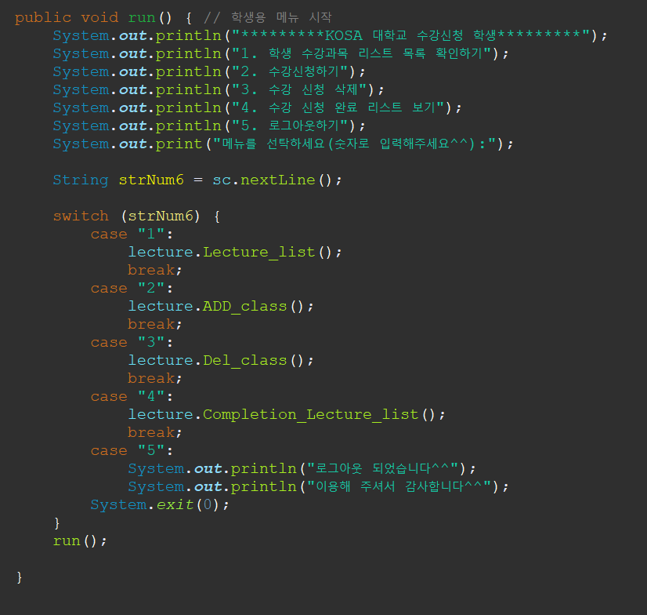
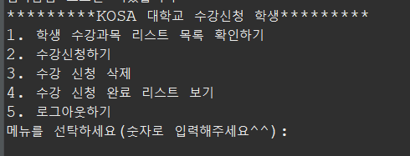
5. 코드 리뷰: 학생 클래스(Student)=>학생용 수강 신청 메뉴

Slide 17

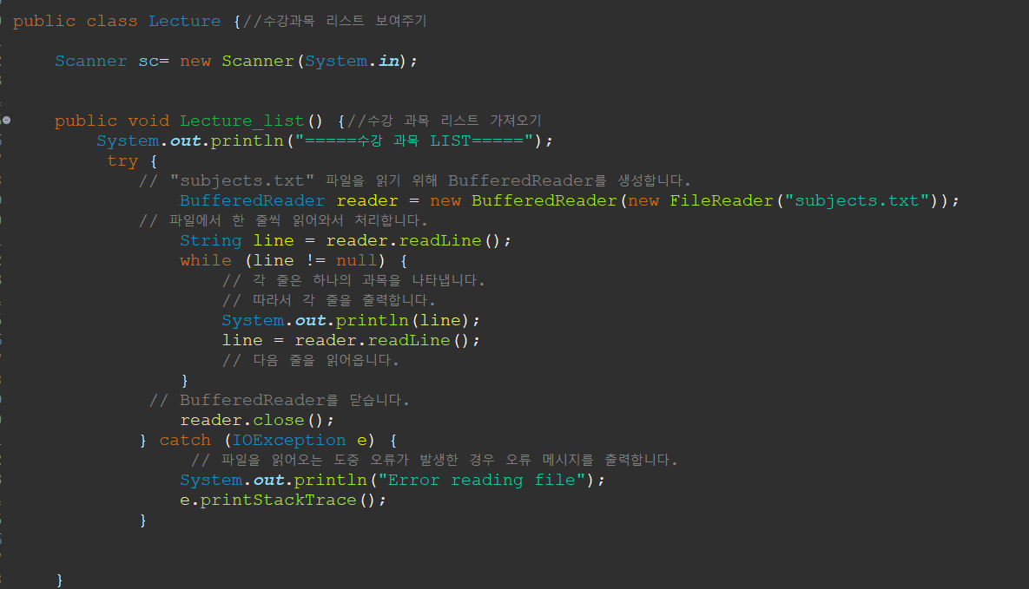
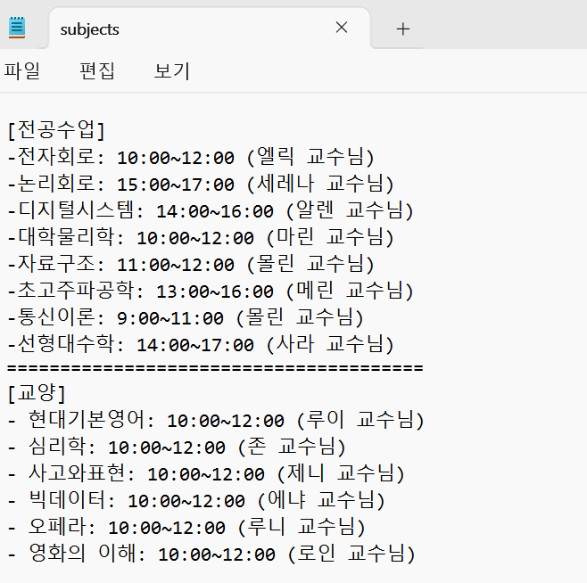
5. 코드 리뷰: 강의 클래스(Lecture)=> 수강과목 리스트 보여주기

Slide 18

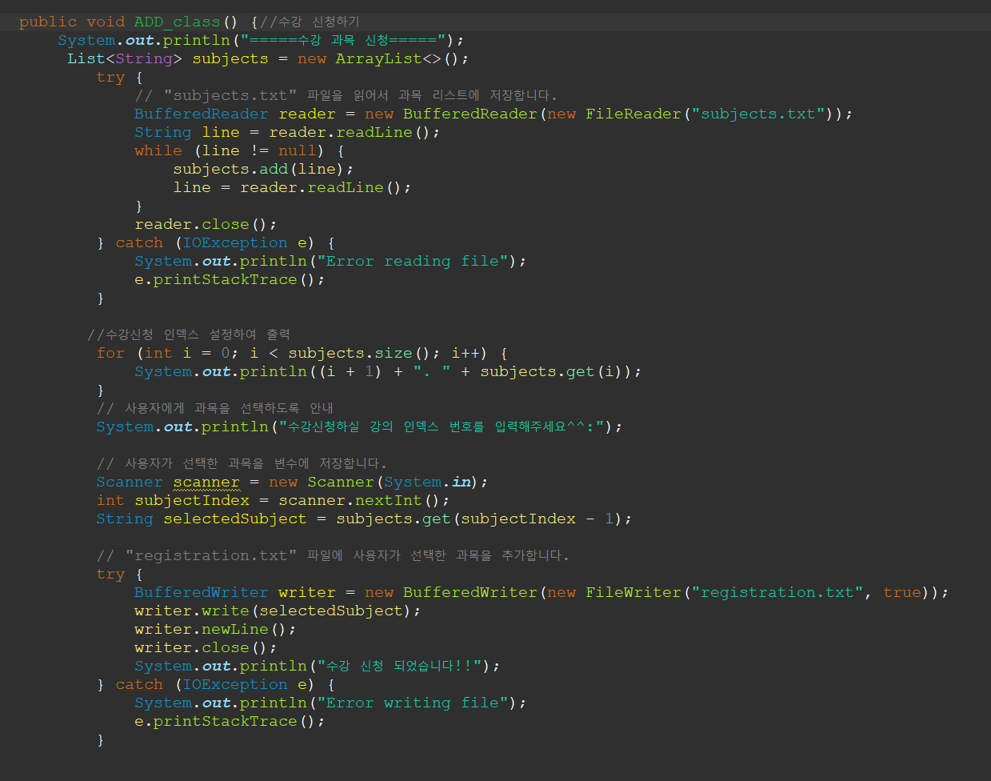
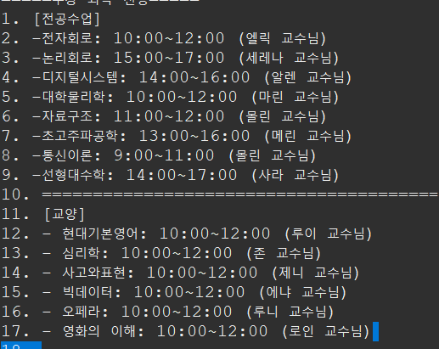
5. 코드 리뷰: 강의 클래스(Lecture)=> 수강 신청하기
수강 과목 읽어오기
수강 과목에 인덱스 부여 및 저장
수강 신청 과목 추가 파일
Registration.txt생성

Slide 19

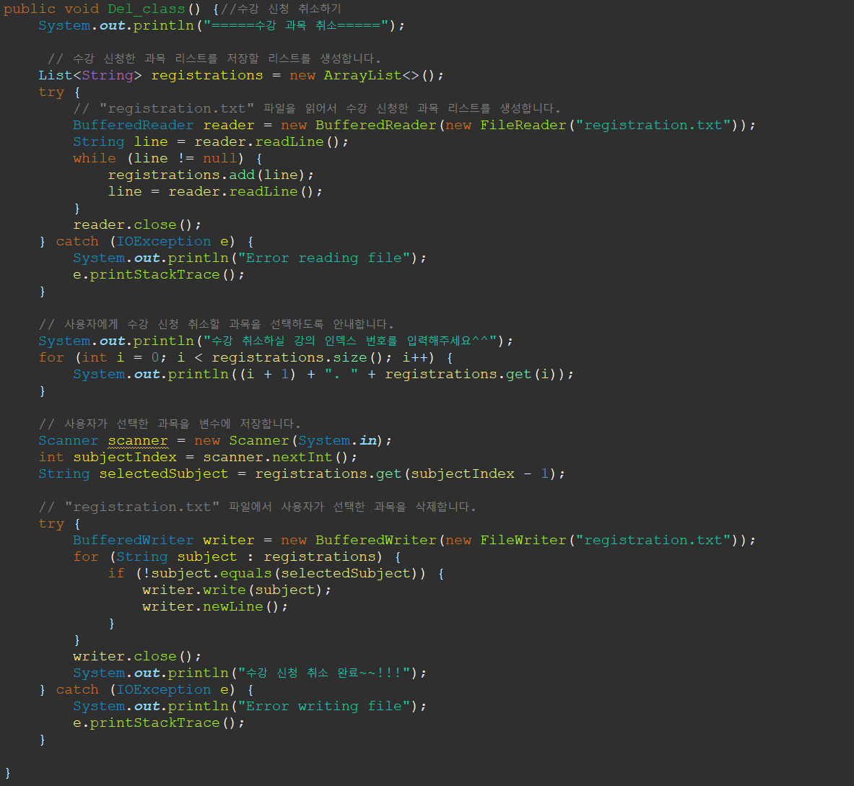
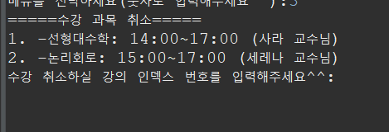
5. 코드 리뷰: 강의 클래스(Lecture)=> 수강 취소하기
수강 과목 읽어오기
수강 과목에 인덱스 부여 및 저장
수강 취소 과목 Registration.txt에 저장

Slide 20

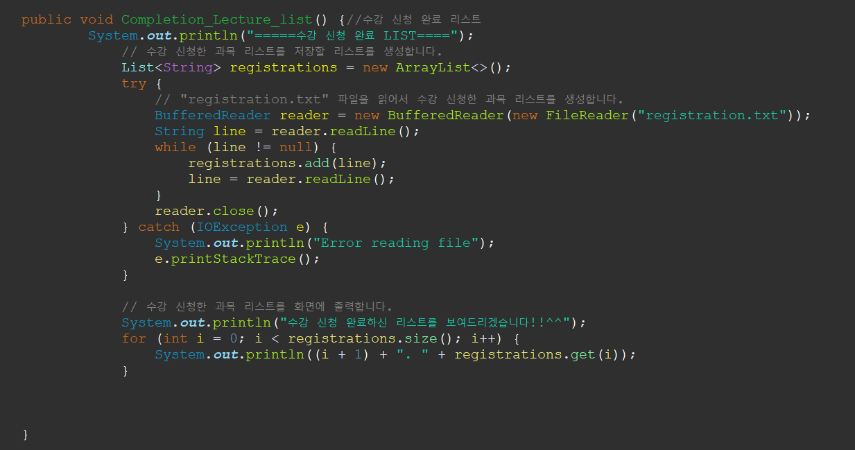
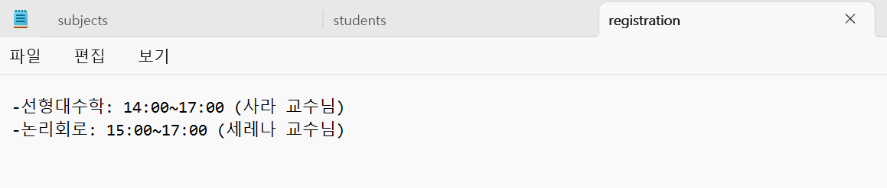
5. 코드 리뷰: 강의 클래스(Lecture)=> 수강 완료 과목 리스트
수강 완료 과목 읽어오기

Slide 21
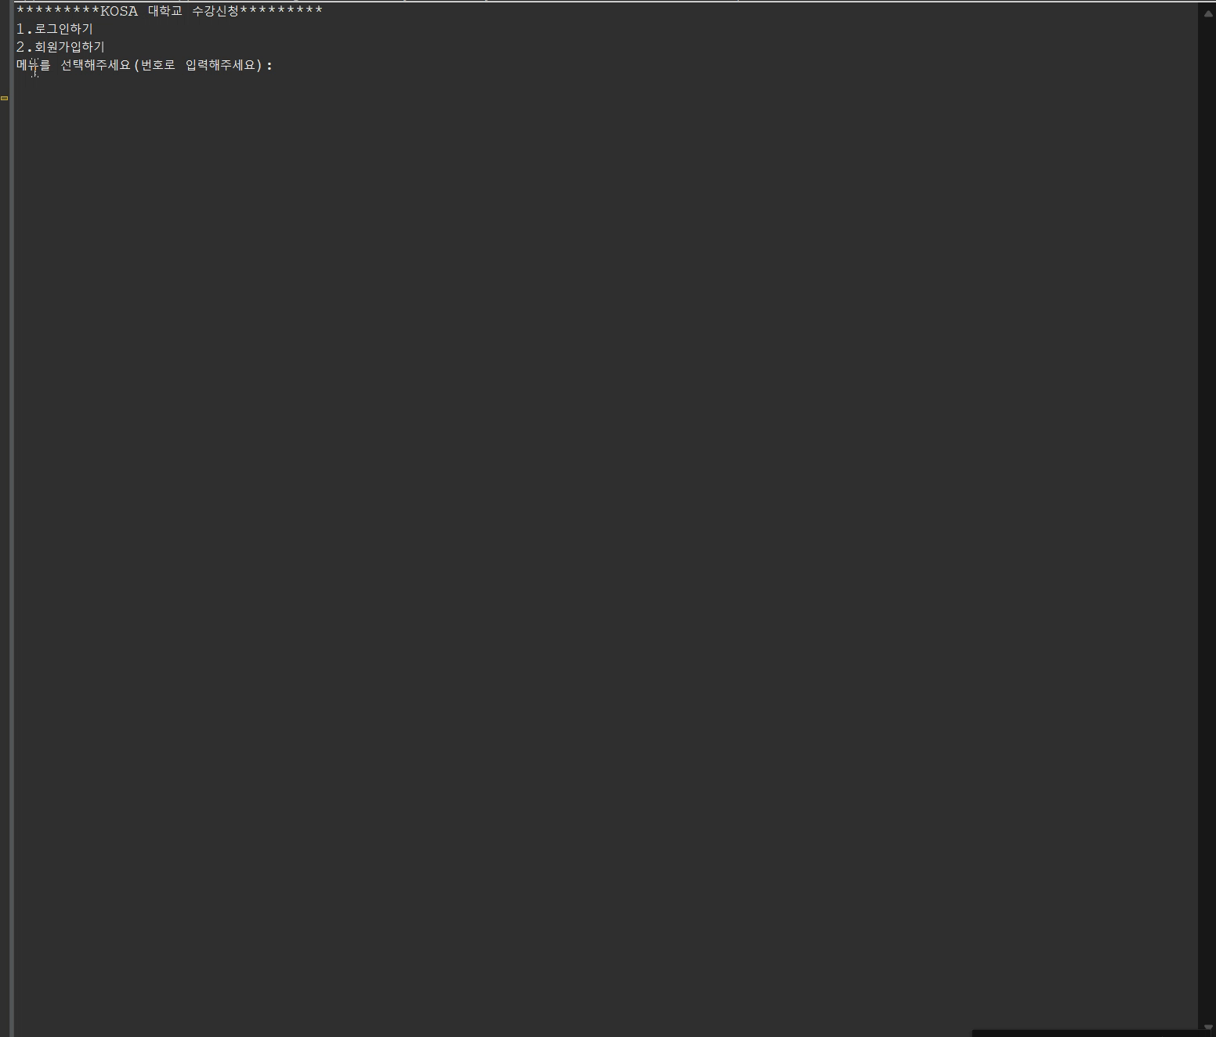
6. 프로그램 시연
수강 신청 프로그램

Slide 22
7. 문제점 및 해결 방안
문제점1
:모든 사용자가 같은 수강 신청 리스트.txt 파일을 읽어 개별 수강 신청 목록을 확인 할 수 없다.해결방안 애초에 학생에 따른 수강 신청 리스트를 읽어오는 구성이 아니기 때문에 이 같은 문제가 발생할 수 밖에 없다. 문제점2: 관리자 권한이 없어 강의 추가, 수정, 삭제 등의 기능이 없다.
문제점3: 클래스 구성해결방안.
기능 추가 예정입니다!
문제점1 해결 방안 1.각각의 학생 마다 형식에 맞는 .txt 파일을 생성해 필요시 학생 .txt 파일을 불러와 정보를 활용한다.
2.Student 클래스의 member field에 List타입의 수강 목록 객체를 생성해 정보를 활용한다.
3.HashMap을 통한 객체 생성으로 학생별 데이터를 HashMap객체에 생성하고 key값으로 분류된 정보를 직렬화와 역직렬화를 통해 데이터 전송, 저장, 보안, 병렬 처리 등의 이점을 살려 데이터를 저장하고 활용한다.
문제점 3 해결 방안
현재 작성된 코드는 객체 생성 클래스의 책임 범위를 벗어나기 때문에 각 클래스는 하나의 책임만을 지도록 작성하는 것이 좋음!
Ex)학생 클래스는 객체 생성만 담당하도록 하고 로그인, 회원가입, 학생용 메뉴 시작은 다른 클래스의 메서드로 분류하는 것이 일반적임
=>학생 객체 생성 클래스는 학생 객체를 생성하는데 책임이 있으므로, 학생 객체의 속성과 메서드를 정의하는 것이 적절함
=>객체 생성 클래스에서 시스템 또는 사용자 인터페이스와 관련된 기능을 구현하는 것은 객체 지향 설계 원칙에 부합하지 않으며,추후 유지보수 및 확장성에 문제를 일으킬 수 있음

Slide 23




+ 협업 툴

Slide 24
QnA

Slide 25



THANK YOU.

